Slide 1
食品安全関係素材集
食品安全委員会事務局
Ver 1.1 20２４．５発行 2024.11改訂

Slide 2
３. ハザード
化学物質
農薬
農薬登録
農薬の使用基準
残留農薬
最大残留基準値（MRL）
食品添加物
ポジティブリスト制度
トータルダイエットスタディ ／陰膳方式
マーケットバスケット方式
ハザード
化学物質

Slide 3
農薬
農作物等に害を与える細菌やカビ、雑草、害虫またはネズミの防除及び植物の生育の調整、収量や品質の維持のために使われる薬剤のこと
あるいは、害虫を食べるハチ等の「天敵」や微生物を利用した生物農薬のこと
防除 農薬等により、病害虫や雑草等による農作物への被害を抑えること
用途別の農薬の種類
１） 害虫を防除する「殺虫剤」
２） 細菌やカビを防除する「殺菌剤」
３） 雑草を防除する「除草剤」
４） 種なしぶどう等、農作物の生育の調整や発芽抑制等に用いられる「植物成長調整剤」 等
ハザード
化学物質

Slide 4
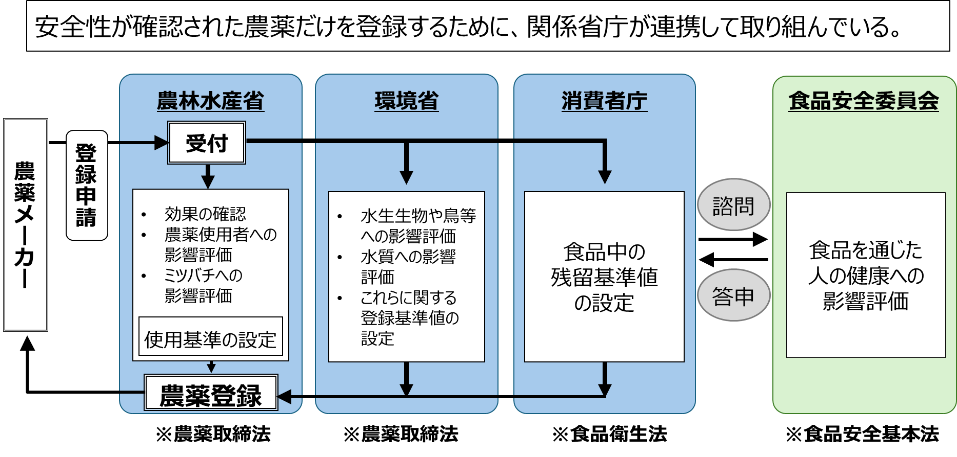
農薬登録
農薬
農薬取締法に基づく制度 我が国での農薬の製造、輸入又は販売、使用にあたって農薬登録を必要としている。また、登録されたすべての農薬について、その有効成分ごとに、定期的（15 年ごと）に安全性等の再評価を行うこととしている。
農薬の製造者・輸入者の義務 登録時に定められた使用方法の、製品の容器への表示
農薬の使用者の義務 表示された使用方法の遵守
農薬の製造者・輸入者は、想定する使用方法、作物に対する 効果（薬効）や悪影響（薬害）、ヒトや家畜への毒性、残留性等に 関する様々な資料や試験成績等を提出する
残留農薬は、食品安全委員会が行うリスク評価結果と使用方法を 考慮し、消費者庁が基準値を設定する。提案された使用方法で 基準値が設定できない場合には、農林水産省で使用方法が見直される
ハザード
化学物質

Slide 5
農薬の使用基準
農薬
農薬には、登録に際して、人間や家畜等への害がない範囲を作物残留等の基準として定め、この基準を超えないように、農林水産省及び環境省により使用方法が定められている。
１． 遵守義務（罰則を科す基準） 食用作物や飼料作物に農薬を使用する場合、 農薬登録時に定められた基準を守る
１）適用作物以外に使用しない
２）単位面積当たりの使用量を上回って使用しない
３）決められた使用時期以外の時期には使用しない
４）使用総回数を上回って使用しない
２． 農薬使用者の責務
１）農作物等に害を及ぼさないようにする
２）人間や家畜に危害を及ぼさないようにする
３）農作物の汚染が原因となって被害が出ないようにする
４）農地等の土壌汚染が原因となって被害が出ないようにする
５）水産動植物に被害が出ないようにする
６）公共用水域の水質汚濁が原因となって被害が出ないようにする
ハザード
化学物質

Slide 6
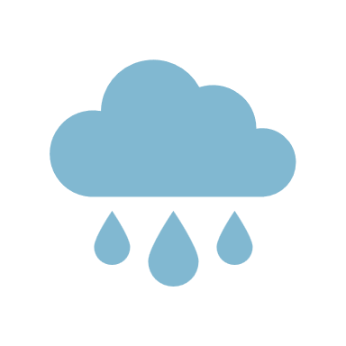
残留農薬
農薬
農薬の使用に起因して食品、家畜飼料等に含まれる全ての物質
使用した農薬が、植物や動物の体内のほか、土壌等環境中において、代謝や分解を受け生成される化合物を含む。
農薬は、目的とした薬効を発揮し、徐々に分解・消失するが、収穫までに全てがなくなるとは限らないため、使用された農薬が収穫された農作物に残り、食品として、又は家畜の飼料として利用されることで乳や肉を介してヒトが摂取するおそれがある。また、農薬を使用した土壌で栽培される農作物に土壌から農薬が移行する場合もある。
農薬の残留がヒトの健康に悪影響を及ぼすことがないように、農薬取締法に基づき、農薬の登録に際して農薬の使用方法等に関する使用基準が定められ、食品については食品衛生法、家畜の飼料については飼料安全法に基づいて設定された残留農薬の量の限度（残留農薬基準値）を超えないよう規制されている。なお、残留農薬基準値を超えた農薬が残留する食品等は、流通、販売等が禁止される。
ハザード
農薬使用
（使用基準による適正量）
分解・消失
太陽光による分解
降雨による消失
微生物による分解 など
残った農薬
→残留農薬
化学物質

Slide 7
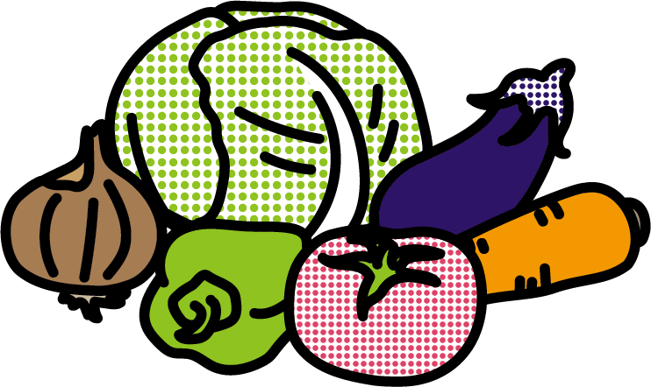
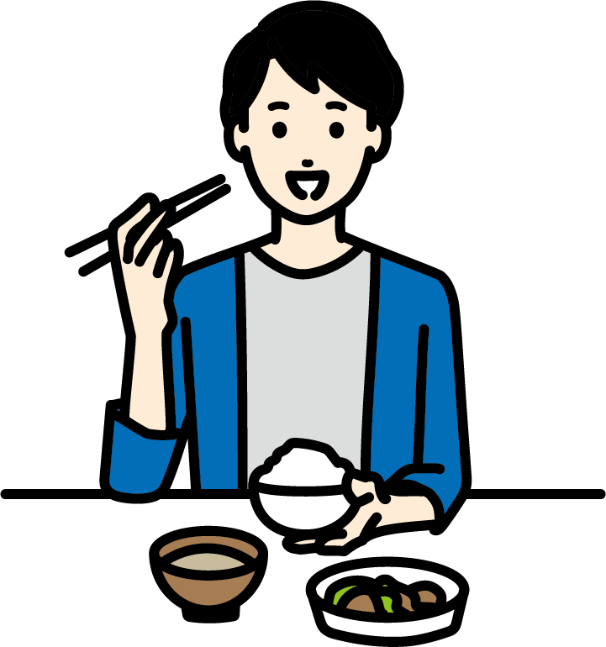
理論最大一日摂取量（TMDI：Theoretical Maximum Daily Intake）
農薬
設定された／設定が検討されている残留基準値を基に推定される、理論上最大となる一日当たりの農薬等の摂取量
すべての食品について、各食品における農薬の最大残留基準値と、各食品の一日当たりの平均摂取量を掛け合わせたものを合計した値
最大残留基準値（MRL, Maximum Residue Limit） 各食品中に残留することが許される、農薬、動物用医薬品、飼料添加物等の最大濃度。単位はppm又はmg/kg、ppb又はμg/kg等。
理論最大一日摂取量（TMDI）
最大残留基準値の残留農薬が含まれる 食品を食べたときに摂取する農薬の量
（単位） mg/人/日
または
mg/kg体重/日
各食品における 農薬の 最大残留基準値
ハザード
その農薬等を使用する すべての食品で、食品から摂取する農薬量を計算し、結果を合計した量
化学物質
各食品の 一日当たりの 平均摂取量

Slide 8
推定一日摂取量（EDI）
農薬・添加物
推定一日摂取量（EDI） （Estimated Daily Intake）
農薬等の推定平均残留濃度を基に推定される 一日当たりの農薬等の摂取量 （単位はmg/人/日）
すべての食品について、各食品における農薬の推定平均残留濃度と、各食品の一日当たりの平均摂取量を掛け合わせたものを合計した値
理論最大一日摂取量（TMDI）に比べ、より実態に即した推定値
各食品における農薬等の推定平均残留濃度 作物残留試験成績、可食部の残留試験成績、 調理加工の影響等を考慮して行われる
推定一日摂取量（EDI）
残留農薬が含まれる食品を食べたときに 摂取すると推定される農薬の平均的な量
（単位） mg/人/日
各食品における 農薬の 推定平均残留濃度
ハザード
農薬等を使用する すべての食品で、食品から摂取する平均的な農薬の量を計算し、結果を合計した量
化学物質
各食品の 一日当たりの 平均摂取量

Slide 9
食品添加物
食品を加工する際、保存性を高める、色、味、香りを良くする、（ソース等に）とろみをつける等のために添加される化学物質
かんきつ等の輸送中のカビ発生防止のために使用される農薬も日本では食品添加物として規制されている
使用が認められた食品添加物は、消費者庁※が、国民一人当たりの摂取量を調査し、許容一日摂取量（ADI）の範囲内であることを確認している
また、使用した食品添加物は表示が原則として義務付けられている
食品添加物の種類
指定添加物
リスク評価を行い、消費者庁※が 安全性と有効性を確認した食品添加物
以前から日本で広く使用されており、長い食経験がある食品添加物。平成７年(1995年)に添加物に指定された。逐次、基準の設定や安全性試験が行われている にがり、カラメル等
既存添加物
一般食品 添加物
一般の食品を、添加物として使用する食品添加物。いちご果汁や寒天等
ハザード
食品添加物の例
いわゆる保存料、甘味料、酸味料、着色料、香料の他、豆腐の製造に必要な「にがり」、かんきつ等の輸送中のカビ発生防止のために使用される農薬、ビタミン、ミネラル など
化学物質
天然香料
動植物から得られる天然物質で、食品に香りをつける目的で使用される食品添加物。バニラ香料、ジンジャー等
※ 令和6年３月31日以前は厚生労働省

Slide 10
ポジティブリスト制度
農薬・添加物
使用を認める物質のリスト（ポジティブリスト）を作成し、それ以外は原則として禁止する 規制の仕組み
ポジティブリスト 原則的に使用が禁止されている中で、禁止されていないものを列挙した表のこと
一律基準 残留農薬の規制で用いられる 個別に残留基準値が定められていない農薬等については、食品衛生法に基づき「人の健康を損なうおそれのない量」として消費者庁※１が定めた0.01 ppmを一律基準とし、これを超えて農薬等が残留する食品の販売等が原則禁止されている
暫定基準 ポジティブリスト制度導入にあたり、食品安全委員会のリスク評価の代わりに国際機関や諸外国の基準等を参考にして暫定的に決められた基準 消費者庁※１からの評価要請を受けて、食品安全委員会によるリスク評価と評価結果に基づく暫定基準の見直しが順次進められている
対象外物質 食品中に残留したとしても、「ヒトの健康を損なうおそれのないことが明らかであるもの」として内閣総理大臣※２が定める物質のこと カルシウム等のミネラル類、アミノ酸類、ビタミン類等 ポジティブリスト制度の対象外であり、食品中に残留したとしても 一律基準は適用されない
農薬等（農薬、飼料添加物及び動物用医薬品）は、 平成18年5月にポジティブリスト制度を導入
器具・容器包装は、合成樹脂の原材料を対象に、 令和２年６月から、新たなポジティブリスト制度を導入
ハザード
※１ 令和6年３月31日以前は厚生労働省
※２ 令和6年３月31日以前は厚生労働大臣

Slide 11
トータルダイエットスタディ
売られている広範囲の食品を対象とし、食品添加物や農薬等が実際にどの程度摂取されているかを把握するために、加工・調理によるこれらの物質の増減も考慮に入れて摂取量を推定する方法。「マーケットバスケット方式」と「陰膳（かげぜん）方式」の2種類がある。
様々な食品
加工・調理による増減を考慮
ハザード
化学物質
食品添加物や農薬の摂取量を推定

Slide 12
陰膳方式
調査対象者が一日に実際に食べた食事と全く同じものを分析し、一日の食事中に含まれる化学物質（食品添加物や農薬等）の総量を測定し、食品に由来する化学物質の摂取量を推定する方法のこと。
通常は、調査に協力してもらう家庭で一人前多く食事を作ってもらい、それを分析用試料とする。
例) 3人家族の協力世帯 →3食+1食
＋
分析
食品添加物や残留農薬の 摂取量を推定
(※どの食品にどの程度 含まれていたかは不明)
ハザード
化学物質

Slide 13
マーケットバスケット方式
スーパー等で売られている食品を購入し、その中に含まれている食品添加物や農薬等の濃度を測り、その結果に国民健康・栄養調査に基づく食品の喫食量を乗じて、摂取する 食品添加物や農薬等の量を推定するもの
食品添加物や農薬等を実際にどの程度摂取しているかを把握するために行われる
これを用いて食品添加物一日摂取量調査や 食品中残留農薬一日摂取量実態調査を実施している
実際にスーパー等で 売られている食品
ハザード
実際に 摂取している量
化学物質
実際の各食品に 含まれている濃度
（食品添加物・農薬等）
各食品の喫食量

